Slide 1
ODKRYWAJ
PROJEKT ZSIŚiM
Alicja Echary
Małgorzata Kalinowska
Renata Walczak

Slide 2
ERASMUS+ FERS
Fundusze Europejskie dla Rozwoju Społecznego
(w ramach projektu „Ponadnarodowa mobilność uczniów i absolwentów oraz kadry kształcenia zawodowego”)

Slide 3
ODKRYWAJ
Data rozpoczęcia projektu: 1.07.2023
Czas trwania projektu: 18 miesięcy
Data zakończenia projektu: 31.12.2024
Liczba uczestników: 30 uczniów + 4 opiekunów

Slide 4
ODKRYWAJ
Instytucje przyjmujące:
Greek Culture and Education
M. Alexandrou 2, 60065, Nei Pori, Grecja
EduPlus
Rua Nossa Senhora de Fátima, nº7, Adaúfe, 4710-262, Braga
Portugalia

Slide 5
ODKRYWAJ
Szkolny Zespół ds. projektów Erasmus+:
dyrektor Szkoły: Barbara Lesińska
wicedyrektor: Justyna Kozera
koordynator: Renata Walczak
ewaluacja: Małgorzata Kalinowska
upowszechnianie: Alicja Echary

Slide 6
ODKRYWAJ
OPIS PROJEKTU:
Realizacja projektu "Odkrywaj" umożliwi 30 uczniom ZSIŚiM (kształcących się w zawodach: technik urządzeń i systemów energetyki odnawialne, technik reklamy, technik architektury krajobrazu, technik ogrodnik, technik usług fryzjerskich) realizację programu praktyk zawodowych przewidzianych w Szkolnym Planie Nauczania za granicą, co stanowi poszerzenie oferty edukacyjnej Szkoły. Realizacja praktyk w innych krajach Unii Europejskiej pozwoli na:
1.Podniesienie i dostosowanie kompetencji zawodowych uczniów do wymogów europejskiego rynku pracy
2. Podwyższenie umiejętności uczniów niezbędnych do osiągnięcia jak najwyższych wyników na egzaminach zawodowych
3. Uzyskanie dokumentów i certyfikatów w przejrzysty sposób potwierdzających zdobyte przez uczniów kompetencje – co zwiększy ich konkurencyjność na rynku pracy.
Podczas czterotygodniowych praktyk zawodowych zorganizowanych we współpracy z instytucjami pośredniczącymi Greek Culture and Education oraz EduPlus uczniowie będą podnosić swoje kwalifikacje zawodowe w starannie dobranych, specjalistycznych firmach i przedsiębiorstwach w Grecji i Portugalii.
W ramach szkolenia kulturowego stażyści poznają dziedzictwo kulturowe i historyczne Grecji i Portugalii oraz podstawy języka greckiego i portugalskiego - zgodnie z miejscem odbywania stażu. Natomiast w ramach przygotowania przed wyjazdem na staż, uczniowie wezmą udział w następujących szkoleniach: językowym, kulturowym, pedagogiczno-zawodowym oraz kursach BHP i pierwszej pomocy.

Slide 7
ODKRYWAJ
ZASADY REKRUTACJI:
Podstawę rekrutacji uczniów będą stanowić następujące kryteria:
• średnia ocen z semestru poprzedzającego rekrutację/w którym trwa proces rekrutacji
• ocena zachowania, która nie może być niższa niż „poprawna”
frekwencja, która nie może być niższa niż 75%
• wynik testu z języka angielskiego
• udział w konkursach przedmiotowych na szczeblu co najmniej wojewódzkim
• tytuł finalisty lub laureata w konkursie przedmiotowym
• zadania dla uczniów sprawdzające ich zaangażowanie, rzetelność i terminowość
opinia nauczyciela praktycznej nauki zawodu
Dodatkowo punktowana będzie udokumentowana trudna sytuacja materialna ucznia /konieczność przedłożenia poświadczenia wydanego przez MOPS, GOPS /
Szczegółowe zasady rekrutacji określa Regulamin uczestnictwa w projekcie.

Slide 8
ODKRYWAJ
UCZESTNICY:
Grupa I: praktyki zawodowe 22.04.2024 – 17.05.2024 Grecja, Nei Pori
rok szkolny 2023/2024 - 15 uczniów z klas czwartych
Grupa II: praktyka zawodowa 16.09.2024-11.10.2024 Portugalia, Braga
rok szkolny 2024/2025– 15 uczniów z klas czwartych

Slide 9
ODKRYWAJ
PRZYGOTOWANIE UCZESTNIKÓW
Szkolenia przed mobilnością
przygotowanie językowe
przygotowanie kulturowe
przygotowanie pedagogiczne i zawodowe
kurs pierwszej pomocy i BHP
Szkolenia podczas mobilności:
Kurs podstaw języka greckiego/portugalskiego
Realizacja programu kulturowego

Slide 10
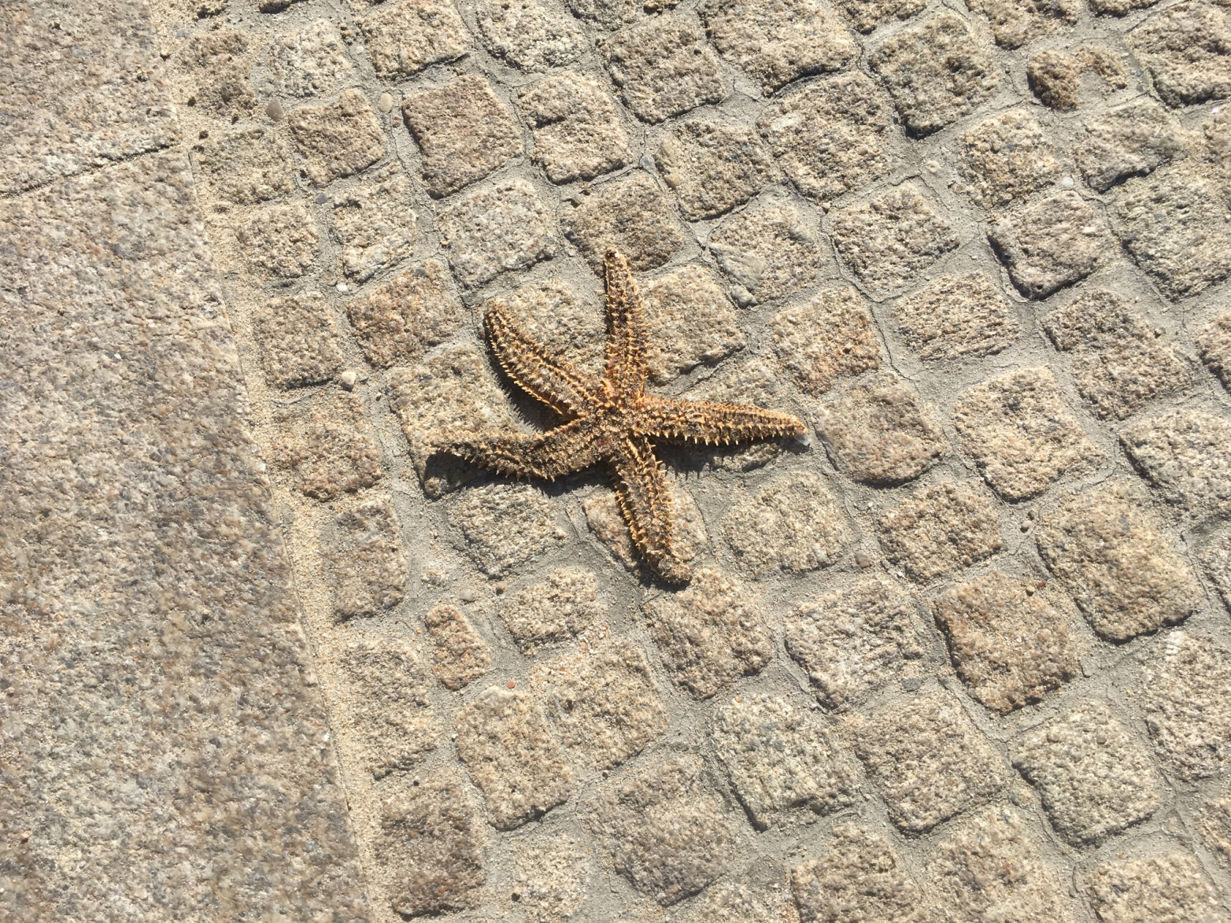
ODKRYWAJ

